Slide 1
সবাইকে শুভেচ্ছা

Slide 2
পরিচিতি
মোঃ নাছির উদ্দিন খান
সহকারী শিক্ষক
গৃদকালিন্দিয়া সপ্রাবি
ফরিদ্গঞ্জ, চাঁদপুর
01687422109
nu01687@gmail.com
শ্রেণিঃ পঞ্চম
বিষয়ঃ বাংলাদেশ ও বিশ্ব পরিচয়
অধ্যায়- ০2
পাঠের নামঃ ১৯৫৭ সালের পলাশীর যুদ্ধ
সময়ঃ ৪০ মিনিট

Slide 3
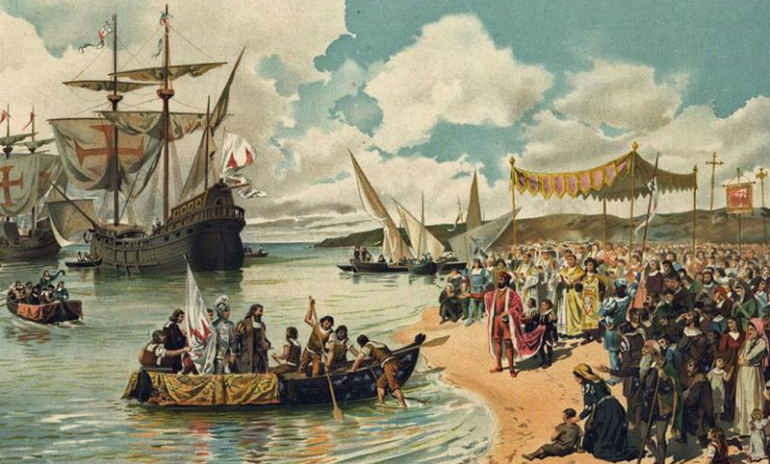
সুপ্রিয় শিক্ষার্থী বন্ধুরা, ছবি এবং ছবির ঘটনাগুলো মনোযোগ সহকারে দেখো
১৫১১ খ্রি.
বাংলায় পর্তুগীজদের আগমন ঘটে। বাংলাদেশে পর্তুগীজগণ ফিরিঙ্গি নামে পরিচিত

Slide 4
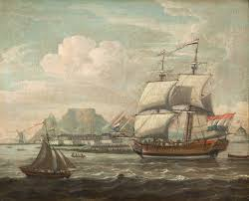
ডাচদের আগমন
ইউরোপের নেদারল্যান্ড দেশের লোকেরা ওলন্দাজ বা ডাচ নামে পরিচিত। ১৬০২ সালে তারা’ডাচ ইস্ট ইন্ডিয়া কোম্পানি’ গঠন করে

Slide 5
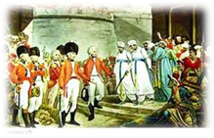
ইংরেজদের আগমনঃ
১৬০০ সালে ২১৭ জন অংশীদার নিয়ে ইংরেজদের ‘ইস্ট ইন্ডিয়া কোম্পানি’ গঠিত হয়।

Slide 6
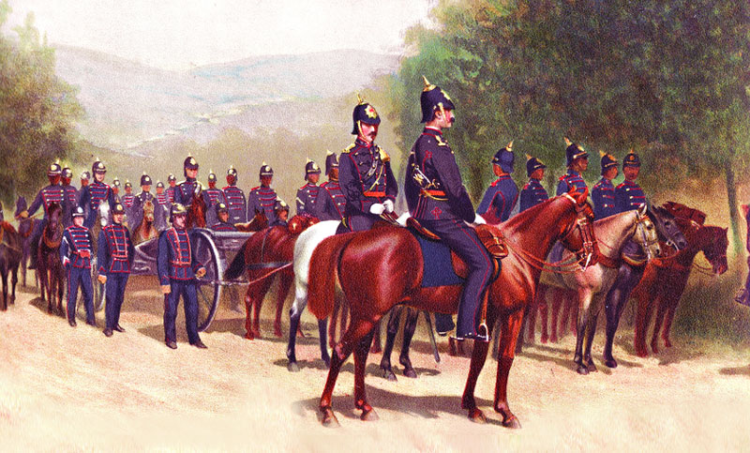
ওলন্দাজদের আগমনঃ
ইউরোপের নেদারল্যান্ড দেশের লোকেরা ওলন্দাজ বা ডাচ নামে পরিচিত। ১৬০২ সালে তারা’ডাচ ইস্ট ইন্ডিয়া কোম্পানি’ গঠন করে।

Slide 7
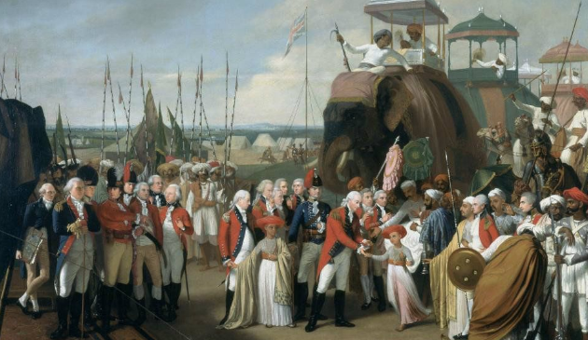
দিনেমারগণের আগমনঃ
ইউরোপের ডেনমার্ক দেশের অধিবাসীদের দিনেমার বলা হয়। দিনেমারগণ ১৬১৬ খ্রিস্টাব্দে ‘দিনেমার ইস্ট ইন্ডিয়া কোম্পানী গঠন করে।

Slide 8
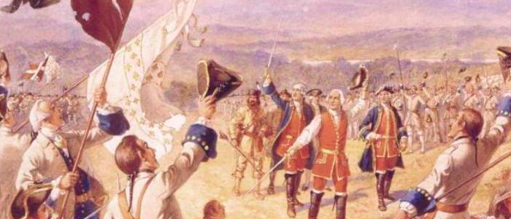
ফরাসিদের আগমনঃ
১৬৬৪ সালে ফরাসি বণিকগণ ‘ফরাসি ইস্ট ইন্ডিয়া কোম্পানি’ গঠন করে উপমহাদেশে বাণিজ্য করতে আসে।

Slide 9
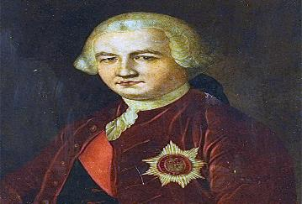
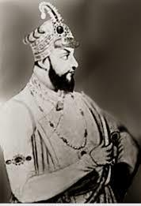
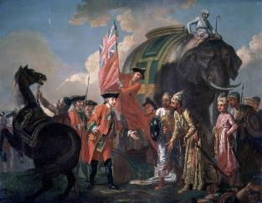
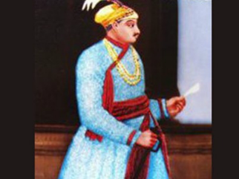
মীর জাফর
ক্লাইভ
পলাশীর যুদ্ধ-১৭৫৭ খ্রি.
নবাব সিরাজুদ্দৌলা

Slide 10
সুপ্রিয় শিক্ষার্থী বন্ধুরা, এবার ভেবে বল
ক। সিরাজুদ্দৌলা কে ছিলেন ?
খ। ইংরেজরা কত সালে বাংলায় আসেন?
উত্তর মিলিয়ে নাও
ক। সিরাজুদ্দৌলা বাংলার স্বাধীন নবাব ছিলেন ।
খ। ইংরেজরা ১৬০০ সালে বাংলা আসেন।

Slide 11
সুপ্রিয় শিক্ষার্থী বন্ধুরা, আজকে আমাদের পাঠ কী হতে পারে?
আজকের পাঠঃ ১৭৫৭ সালের পলাশির যুদ্ধ
পাঠ্যাংশঃ মুঘোল আমলে পুর্তুগিজ, ডাচ ............ ইংরেজ শাসন প্রতিষ্ঠা হয়।

Slide 12
শিখনফল
এই পাঠ শেষে শিক্ষার্থীরা ......
১৫.১.১ ব্রিটিশ ঔপনিবেশিক শাসন (শাসনকাল, আগমনের কারণ, ঔপনিবেশিক শাসনের প্রভাব, স্বাধীনতা আন্দোলন, ১৯৪৭ এর স্বাধীনতা) সম্পর্কে সংক্ষেপে বলতে পারবে।

Slide 13
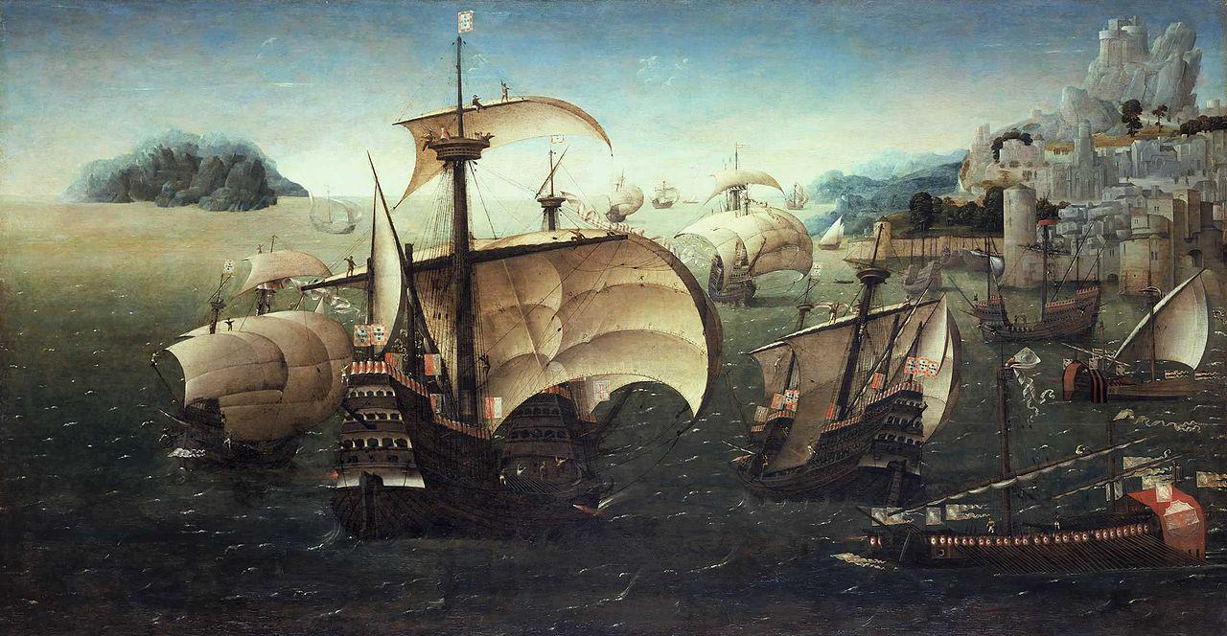
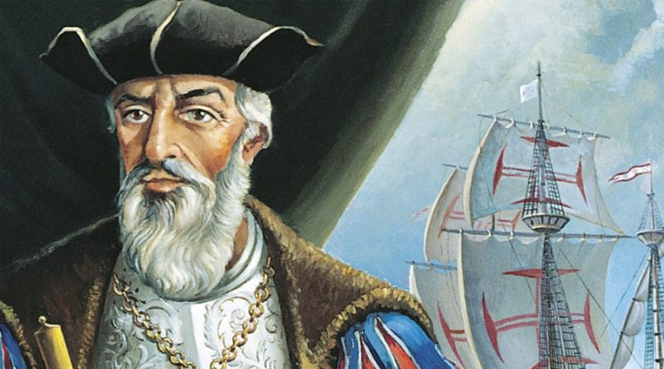
মোঘল আমলে বাংলা ধন-সম্পদে পূর্ণ ছিল । সে কারনে ইউরোপিয়ানরা বাণিজ্য করার জন্য বাংলায় আসা শুরু করে ।

Slide 14
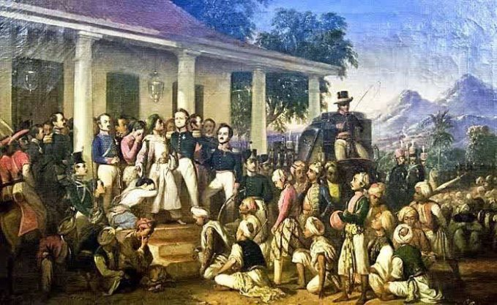
পর্তুগিজদের পরেই বাংলায় বাণিজ্য করতে আসে ডাচরা। ডাচরা নেদারল্যান্ডের অধিবাসী।

Slide 15
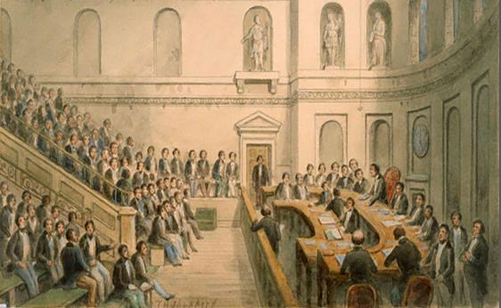
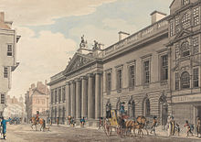
ইংরেজদের বাংলায় আগমন এবং ব্রিটিশ ইস্ট-ইন্ডিয়া কোম্পানি প্রতিষ্ঠা-১৬০০খ্রিঃ
বাংলার সম্পদ হাতিয়ে নেওয়ার জন্য ইংরেজরা বাংলায় আসে।১৬০০ সালে ইস্ট-ইন্ডিয়া কোম্পানি গঠন করে তারা বাণিজ্য করে ও বাংলায় প্রভাব বিস্তার শুরু করে।

Slide 16
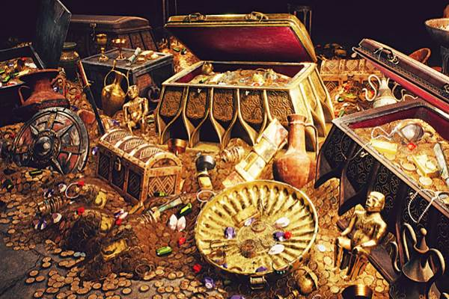
নবাবি আমলে বাংলাতে কোন কিছুর অভাব ছিল না। সম্পদে পরিপূর্ণ ছিল এ বাংলা।

Slide 17
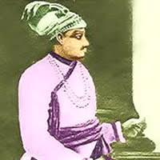
নবাব সিরাজ-উদ-দৌলা ১৭৫৬ সালে মাত্র ২২ বছর বয়সে বাংলার নবাব হন। তাকে বলা হয় বাংলার শেষ স্বাধীন নবাব। ।

Slide 18
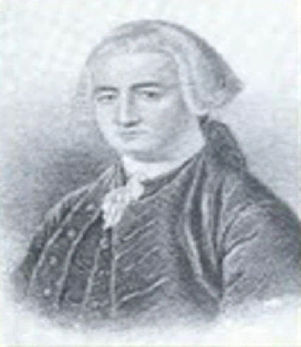
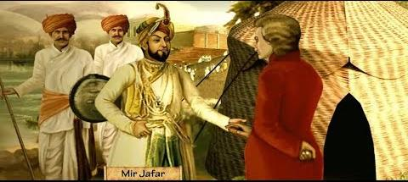
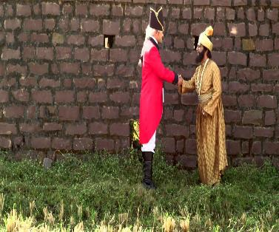
নবাবের বিরুদ্ধে ষড়যন্ত্রের খন্ডচিত্র

Slide 19
নবাবের বিরুদ্ধে ষড়যন্ত্রের চিত্র
নবাব
ইংরেজ বনিক
এ দেশীয় বনিক
পরিবার

Slide 20
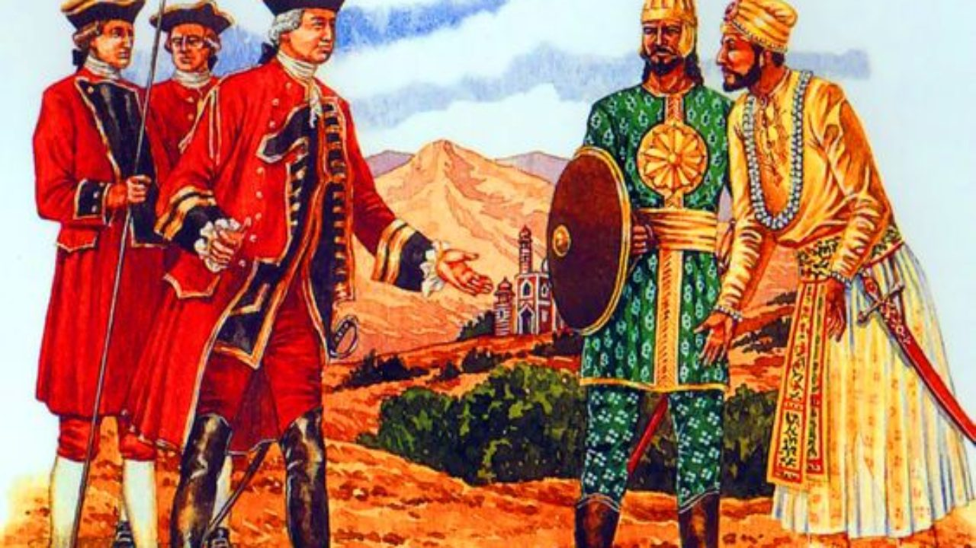
মীর জাফরের বিশ্বাস ঘাতকতা
নবাবের প্রধান সেনাপতি মীরজাফর ইংরেজদের সাথে যুদ্ধ না করে দাঁড়িয়ে থাকে।

Slide 21
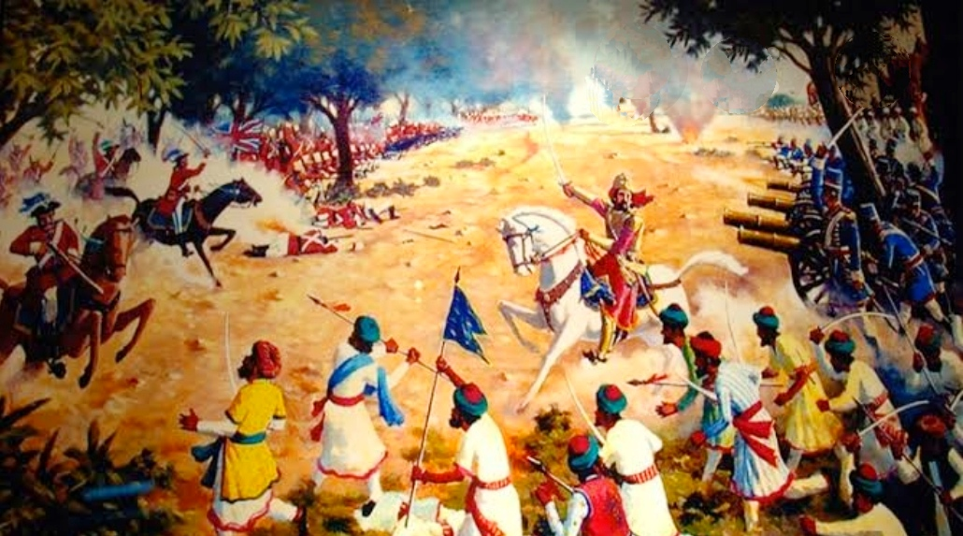
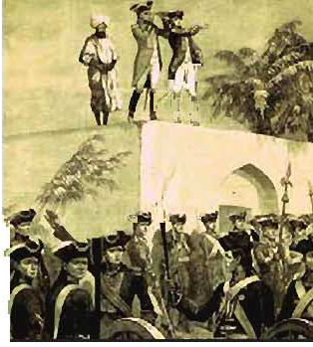
পলাশির যুদ্ধ
১৭৫৭ সালের ২৩ শে জুন পলাশির প্রান্তরে নবাব সিরাজ উদ দৌলার সাথে ব্রিটিশ ইষ্ট ইন্ডিয়া কোম্পানির সাথে এক যুদ্ধ সংঘটিত হয়। ইতিহাসে এ যুদ্ধ পলাশির যুদ্ধ নামে পরিচিত। এ যুদ্ধ আট ঘন্টা স্থায়ী ছিল। পরাজয়ের মাধ্যমে বাংলা তথা ভারত উপমহাদেশ ইংরেজ শাসনে চলে যায়।তারা ১৯৪৭ সাল পর্যন্ত এ দেশ শোষণ করে। আন্দোলনের ফলে ১৯৪৭সালে উপমহাদেশ স্বধীন হয়।

Slide 22
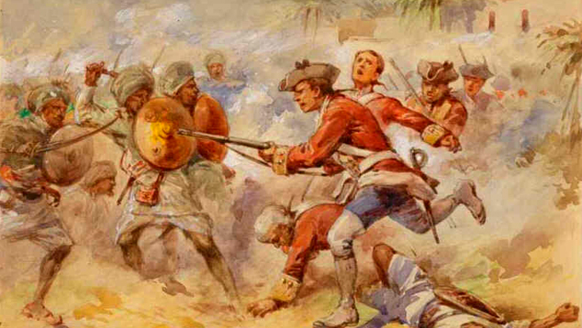
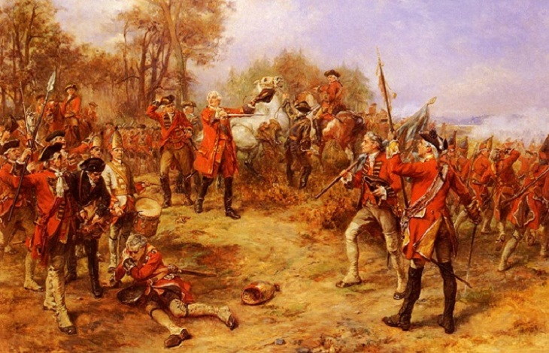
নবাবের প্রধান সেনাপতি মির জাফর আলী খানের বিশ্বাসঘাতকতার দরুণ নওয়াব কোম্পানি কর্তৃক পরাজিত হন। এর ফলে বাংলায় ব্রিটিশ শাসনের ভিত্তি প্রতিষ্ঠিত হয়। যেখান থেকে ক্রমান্বয়ে ব্রিটিশ শক্তি আধিপত্য বিস্তার করে করে অবশেষে সাম্রাজ্য স্থাপনে সক্ষম হয়। ব্রিটিশ সাম্রাজ্য প্রায় সমগ্র ভারতবর্ষ গ্রাস করে এবং চূড়ান্ত পর্যায়ে এশিয়ার অন্যান্য অনেক অংশও এর অধীনস্থ হয় ।

Slide 23
একক কাজ
সংক্ষেপে উত্তর দাও
১. পলাশির যুদ্ধ কত সালে সংঘটিত হয়?
২. বাংলার শেষ স্বাধীন নবাব কে ছিলেন?
৩. কার কার মধ্যে পলাশির যুদ্ধ সংঘটি হয়েছিল ?

Slide 24
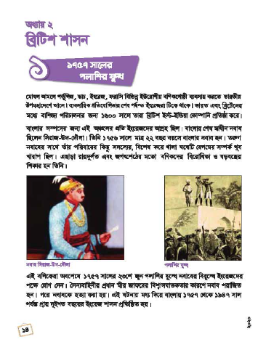
সুপ্রিয় শিক্ষার্থী বন্ধুরা, পাঠ্য বইয়ের পৃষ্ঠা নং 1৪ মনোযোগ সহকারে পড়।

Slide 25
*** জোড়ায় কাজ ***
সিরাজ উদ দৌলা কত বছর বয়সে বাংলার নবাব হন? তার বিরুদ্ধে ষড়যন্ত্র করা হয়েছিল কেন? নবাবের পরাজয়ের চারটি কারণ লেখ।

Slide 26
*** দলীয় কাজ ***
১৭৫৭-১৯৪৭ সাল পর্যন্ত কারা বাংলা শাসন করেছে তার একটি রুপরেখা তৈরি কর।

Slide 27
মূল্যায়ণ
উপযুক্ত শব্দ দিয়ে শূন্যস্থান পূরণ কর
_______ সালে ব্রটিশ ইষ্ট ইন্ডিয়া কোম্পানি প্রতিষ্ঠিত হয়।
সিরাজ উদ দৌলা ______ বছর বয়সে বাংলার নবাব হন।
পলাশির যুদ্ধ _________ সালে সংঘটিত হয়।
১৭৫৭ সালের ২৩ জুন ________ যুদ্ধ সংঘটিত হয়।
কোম্পানির প্রথম শাসনকর্তা ছিলেন__________।

Slide 28
বাড়ির কাজ
নবাব সিরাজ উদ দৌলা কত বছর বয়সে বাংলার নবাব হন?
নবাবের যুদ্ধে পরাজয়ের কারণ কী ছিল?

Slide 29
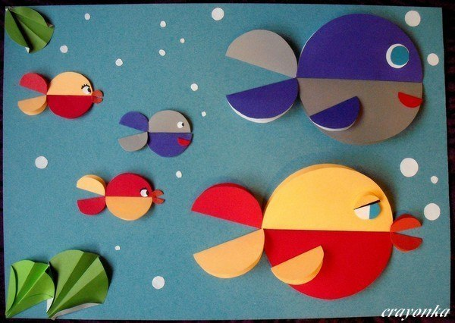
ধন্যবাদ সবাইকে

